Slide 1
MRB操作マニュアル
ブリッジモード

Slide 2
目次
1. メンテナンスアドレス設定
2. アクセス許可リスト

Slide 3
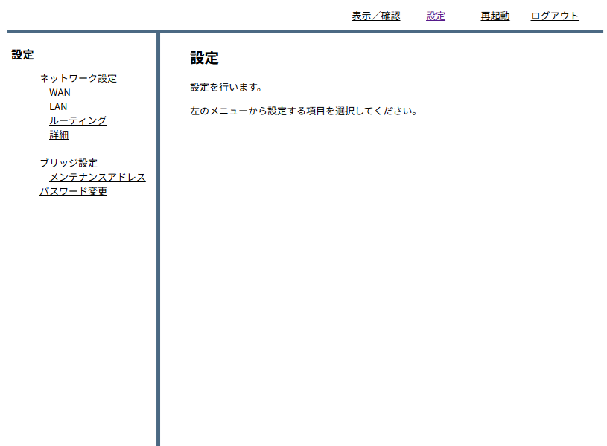
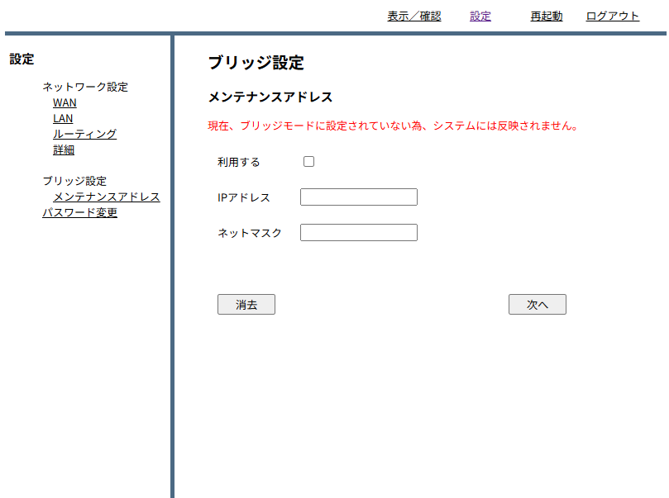
1. メンテナンスアドレス設定
ブリッジモードで使用する際に MRB にアクセスするためのアドレスを設定する手順について説明します
① 管理画面にログイン後、右上の「設定」をクリックし、 左下の「メンテナンスアドレス」をクリックします
② 「利用する」にチェックを入れ、IPアドレス、ネットマスクを 入力して、「次へ」をクリックします

Slide 4
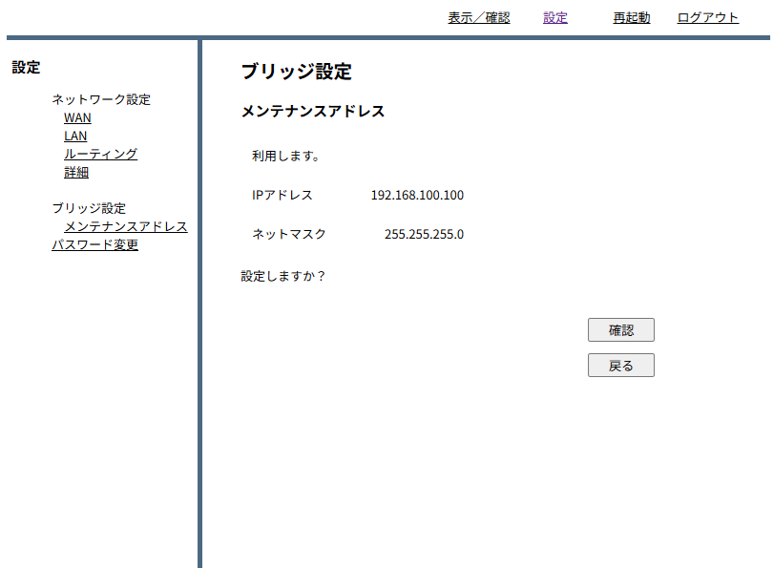
③ 内容を確認し、問題がなければ「確認」をクリックして 設定は完了です

Slide 5
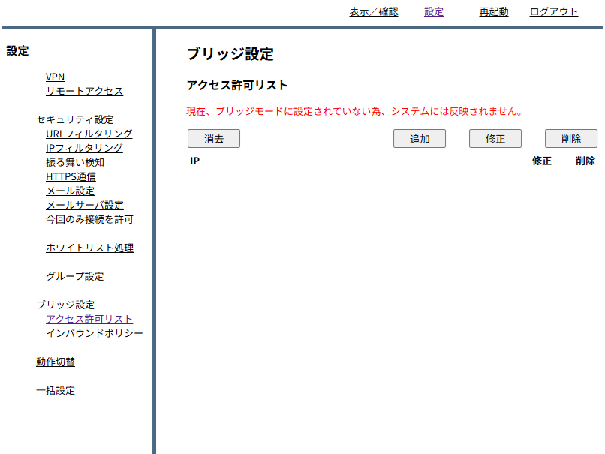
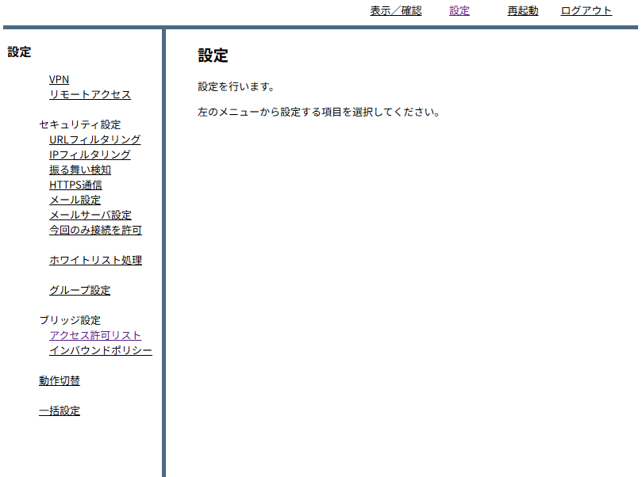
2. アクセス許可リスト
MRBがブリッジモードで、WAN側から配下の端末にアクセスが必要な場合の設定手順について説明します ※アクセス可能範囲を制限したい場合は、「インバウンドポリシー」を設定してください（宛先・プロトコル・ポート指定可能） 設定方法はMRB操作マニュアル「インバウンドポリシー」をご参照ください
① 管理画面にログイン後、右上の「設定」をクリックし、 左の「アクセス許可リスト」をクリックします
② 「追加」をクリックします

Slide 6
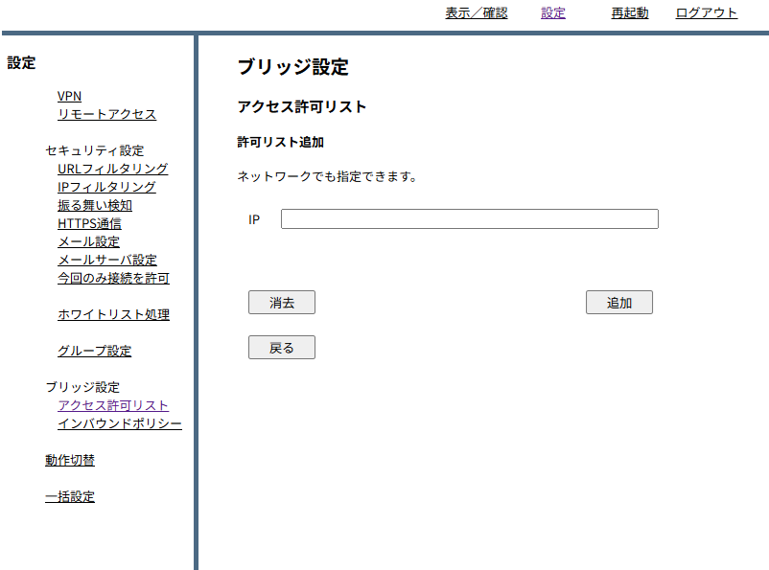
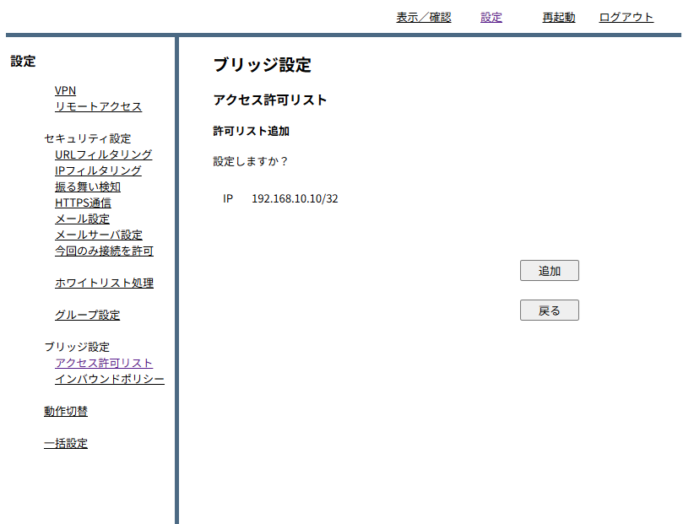
③ WAN側からアクセスする端末のIPアドレスを記入し、 「追加」をクリックします
④ 記入したIPを確認し、問題がなければ「追加」をクリックして、 作業は完了です

